Slide 1
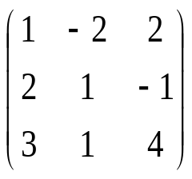
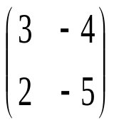
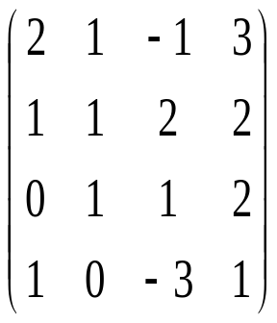
DETERMINAN
Untuk setiap matriks persegi A dengan elemen-elemen bilangan real,
terdapat tepat satu nilai yang berhubungan dengan matriks tersebut.
Satu nilai real ini disebut determinan.
Determinan dari matriks A ditulis det(A) atau |A|.
A =
Det(A) = -7.
B =
|B| = 25
C =
Det(C) = 0
Bagaimana menghitung nilai determinan ?

Slide 2
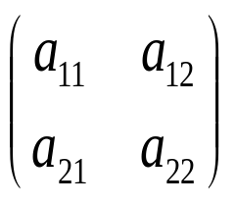
1. Definisi determinan
Cara menghitung determinan :
2. Sifat-sifat determinan
3. Ekspansi minor dan kofaktor
4. Kombinasi cara 2 dan 3
MELALUI DEFINISI DETERMINAN
Determinan : produk (hasil kali) bertanda dari unsur-unsur matriks
sedemikian hingga berasal dari baris dan kolom yang berbeda,
kemudian hasilnya dijumlahkan.
A =
Det(A) = a₁₁ a₂₂ – a₁₂ a₂₁
Bagaimana menentukan tanda + dan – tiap suku ?

Slide 3
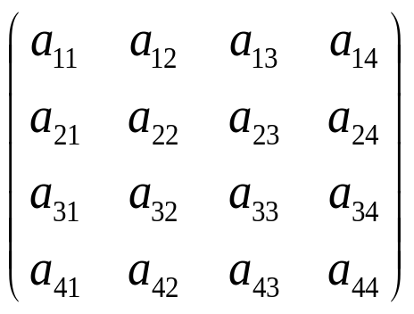
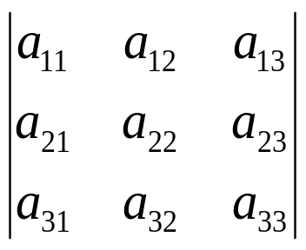
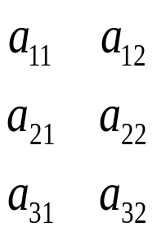
A =
Det(A) = ?
Jumlah dari 4! = 24 suku, dengan tiap suku
terdiri dari empat faktor.
Catatan : Khusus determinan dimensi 3, bisa pakai aturan SARRUS
Det(A) =
–
+
=
a₁₁ a₂₂ a₃₃
+ a₁₂ a₂₃ a₃₁
+ a₁₃ a₂₁ a₃₂
– a₁₃ a₂₂ a₃₁
– a₁₁ a₂₃ a₃₂
– a₁₂ a₂₁ a₃₃

Slide 4
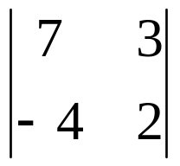
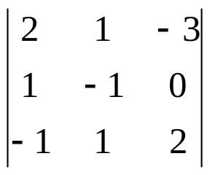
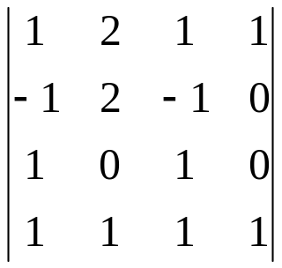
|A| =
= 26
|B| =
= – 6
Dengan bantuan sifat determinan,
membantu memudahkan menghitung
nilai determinan.
|C| =
= 0

Slide 5
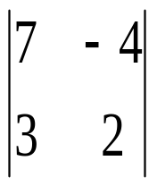
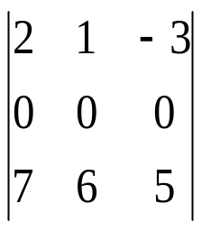
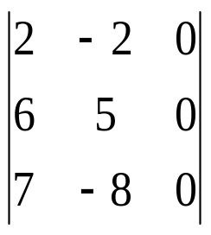
SIFAT-SIFAT DETERMINAN
1. Determinan dari matriks dan transposenya adalah sama; |A^{T}| = |A|
|A| =
= 26
|A^{T}| =
= 26
2. Matriks persegi yang mempunyai baris (kolom) nol, determinannya nol (0).
det(B) =
= 0
det(C) =
= 0

Slide 6
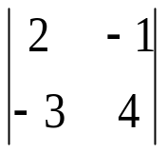
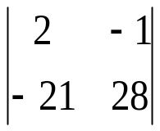
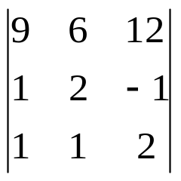
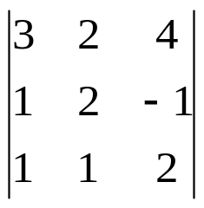
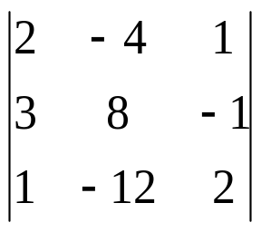
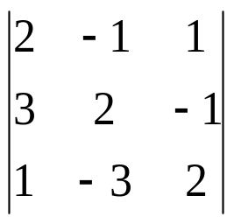
3. Determinan dari suatu matriks persegi A yang salah satu baris (kolom)
dikalikan dengan skalar k, maka determinannya berubah menjadi k ⎪A⎪
|A| =
Jika baris kedua dikalikan dengan 7
= 35 = 7 |A|
|A| = 5
Akibat sifat ini :
= 7
= 7 (5) = 35
= 4
= 3

Slide 7

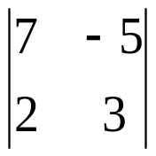
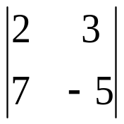
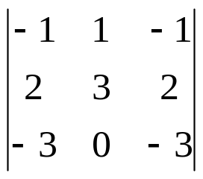
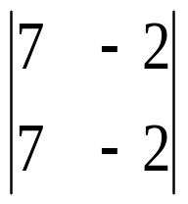
4. Determinan suatu matriks yang salah satu baris (kolom) nya ditukar dengan
baris (kolom) yang lain, maka nilai determinan matriks tersebut berubah
menjadi negatip determinan semula.
= 31
Baris pertama ditukar baris kedua
= – 31
5. Determinan dari suatu matriks persegi yang mempunyai dua baris (kolom)
yang sama adalah sama dengan 0 (nol).
= 0
= 0

Slide 8
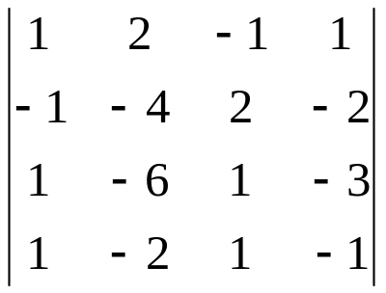
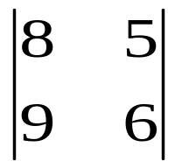
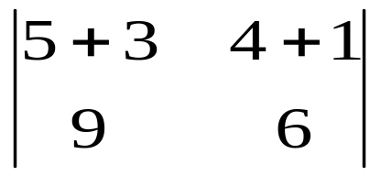
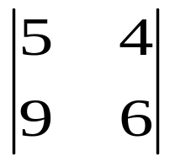
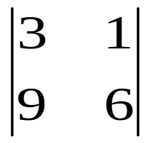
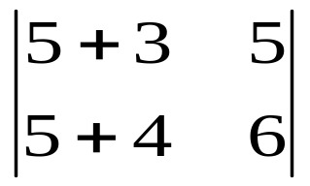
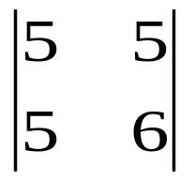
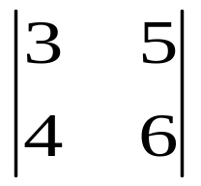
6. Determinan dari suatu matriks persegi yang salah satu barisnya (kolomnya)
merupakan kelipatan dari baris (kolom) yang lain adalah sama dengan 0 (nol).
|B| =
Karena kolom ke dua kelipatan kolom ke empat, |B| = 0
7. Determinan dari matriks persegi A = (a_{ij}) berdimensi n yang baris ke -i
(kolom ke-j) terdiri dari elemen-elemen yang dapat diuraikan menjadi dua
suku ,maka determinannya sama dengan determinan A yang
baris ke-i (kolom ke-j) diganti dengan suku yang pertama ditambah
determinan A yang baris ke-i (kolom ke-j) diganti dengan
suku yang kedua.
=
+
=
+

Slide 9
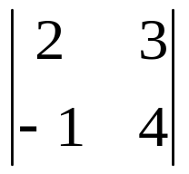
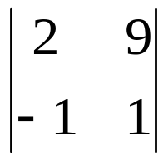
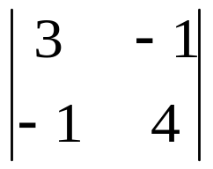
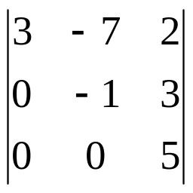
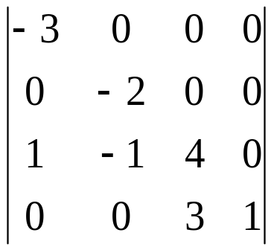
8. Determinan suatu matriks persegi tidak berubah nilainya jika salah satu baris
(kolom) ditambah dengan kelipatan baris (kolom) yang lain.
= 11
Sifat ke 8 ini sering dipakai untuk
menyederhanakan baris (kolom),
sebelum menghitung nilai determinan
Jika k2 + 3k1
= 11
Jika b1 – b2
= 11
9. Determinan dari matriks segitiga adalah sama dengan produk (hasil kali)
elemen-elemen diagonalnya.
= (3)(-1)(5) = - 15
= (-3)(-2)(4)(1) = 24

Slide 10
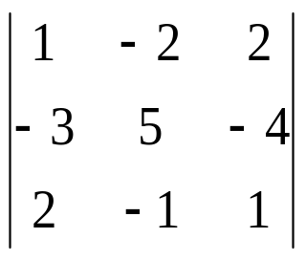
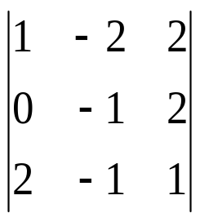
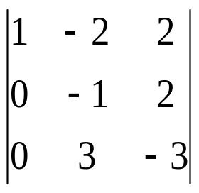
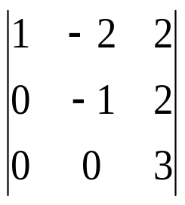
Gunakan sifat determinan untuk menghitung :
b2 + 3b1
=
b3 – 2 b1
=
b3 + 3 b2
=
= (1)(-1)(3) = - 3
Petunjuk umum : Gunakan sifat ke 8, untuk mereduksi matriks menjadi
matriks segitiga; kemudian gunakan sifat ke 9

Slide 11
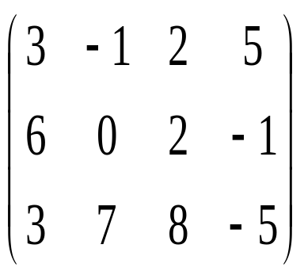
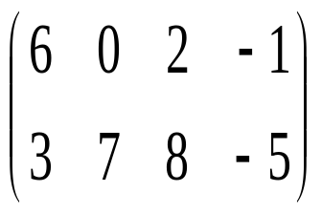
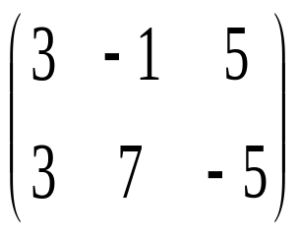
Submatriks / matriks bagian :
Matriks yang diperoleh dengan menghilangkan beberapa baris
dan/atau beberapa kolom dari suatu matriks
A =
Menghilangkan baris pertama diperoleh submatriiks :
Menghilangkan baris kedua dan kolom ketiga diperoleh submatriks :
dan sebagainya.

Slide 12
Minor dan Kofaktor
Andaikan A berdimensi n, determinan dari submatriks yg berdimensi (n-1)
disebut minor.
M_{rs} : minor dari submatriks dng menghilangkan baris ke r kolom ke s.
a₁₁
a₁₂
a₁₃
a₁₁
a₁₃
Andaikan A =
M₃₂ =
= a₁₁a₂₃ – a₁₃a₂₁
a₂₁
a₂₂
a₂₃
a₂₁
a₂₃
a₃₁
a₃₂
a₃₃
M₁₁ =
a₂₂
a₂₃
Untuk matriks A berdimensi 3
tersebut ada berapa minor ?
= a₂₂ a₃₃ – a₂₃ a₃₂
a₃₂
a₃₃
Matriks tersebut mempunyai 9 minor

Slide 13
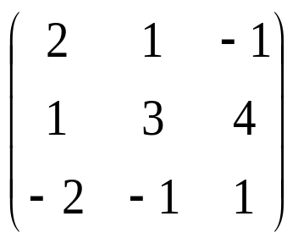
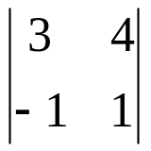
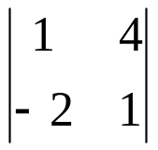
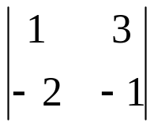
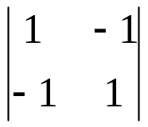
Kofaktor
Kofaktor yang berhubungan dengan minor M_{rs} adalah A_{rs} = (-1)^{r+s} M_{rs}.
A =
A₂₃ = - M₂₃ = 0
A₁₁ = (-1)¹⁺¹ M₁₁ = (-1)²
= 1 (7) = 7
A₃₁ = M₃₁ = 7
A₁₂ = (-1)¹⁺² M₁₂ = (-1)³
= (-1) (9) = -9
A₃₂ = - M₃₂ = - 9
A₁₃ = (-1)⁴ M₁₃ = M₁₃ =
= 5
A₃₃ = M₃₃ = 5
= 0
A₂₁ = (-1)³ M₂₁ = - M₂₁ = -
A₂₂ = M₂₂ = 0

Slide 14
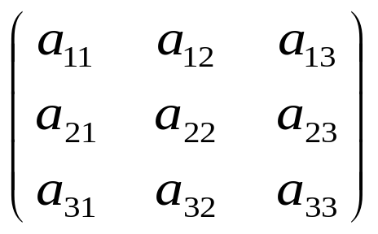
Menghitung determinan dengan ekspansi kofaktor :
A =
Ekspansi melalui baris pertama :
Det(A) = a₁₁A₁₁ + a₁₂A₁₂ + a₁₃A₁₃
Atau ekspansi melalui baris ketiga :
Det(A) = a₃₁ A₃₁ + a₃₂ A₃₂ + a₃₃ A₃₃
Atau ekspansi melalui kolom ke dua :
Det(A) = a₁₂A₁₂ + a₂₂A₂₂ + a₃₂A₃₂
Dan sebagainya.

Slide 15
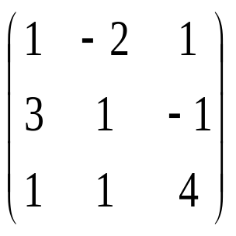

Dengan ekspansi kofaktor, hitung determinan :
B =
Andaikan dilakukan ekspansi melalui baris kedua :
Det(B) = b₂₁ B₂₁ + b₂₂ B₂₂ + b₂₃ B₂₃
B₂₁ = - M₂₁ = -
= 9
Det(B) = (3)(9) + (1)(3) + (-1) (-3)
B₂₂ = M₂₂ = 3
Det(B) = 33
B₂₃ = - M₂₃ = - 3
Atau jika dikerjakan dengan ekspansi melalui kolom ketiga :
Det(B) = b₁₃ B₁₃ + b₂₃ B₂₃ + b₃₃ B₃₃
B₁₃ = M₁₃ = 2
Det(B) = (1)(2) + (-1)(-3) + (4)(7)
B₂₃ = - M₂₃ = - 3
Det(B) = 33
B₃₃ = M₃₃ = 7

Slide 16
Strategi menghitung determinan :
1. Gunakan kombinasi beberapa metode (definisi, sifat, ekspansi kofaktor).
2. Pilih ekspansi melalui baris atau kolom yang paling sederhana.
3. Gunakan sifat ke 8 untuk membuat unsur-unsur pada baris/kolom yang dipilih sebanyak mungkin menjadi nol.

Slide 17




Hitung determinan dari : E =
Dikerjakan dengan ekspansi melalui baris ke dua :
K2 + K1
K3 – K1
|E| =
|E| = e₂₁ E₂₁ + e₂₂ E₂₂ + e₂₃ E₂₃
|E| = e₂₁ E₂₁ + 0 + 0
E₂₁ = - M₂₁ = - {(3)(-7) – (-5)(9)} = - 24
|E| = (1) (-24) = - 24

Slide 18



Berapakah determinan dari F =
Dipilih ekspansi melalui kolom pertama :
B3 + B1
|F| =
Det(F) = f₁₁ F₁₁ = (1) (6) = 6

Slide 19






Berapakah determinan dari G =
Dipilih ekspansi melalui kolom ke tiga :
B2 + B1
B3+B1
Det(G) =
B3 – B2
Det(G) = g₁₃ G₁₃ = g₁₃ M₁₃ = (-1)
(-1)
Det(G) = (-1) g₂₁ G₂₁ = (-1) g₂₁ (- M₂₁) = g₂₁ M₂₁ = (3) {(4)(-5) – (7)(-5)}
Det(G) = (3) (15) = 45.

Slide 20





Matriks kofaktor :
Matriks yang anggota-anggotanya berupa kofaktor suatu matriks.
C₁₁ = M₁₁ = -5
C₂₁ = - M₂₁ = - 2
A =
C₁₂ = - M₁₂ = - 4
C₂₂ = M₂₂ = 3
Jadi matriks kofaktor dari A adalah : K =
=
Matriks adjoint :
Transpose dari matriks kofaktor.
Adj (A) =
=

Slide 21






Hitung (a) adjoint dari matriks A, (b) determinan matriks A
A₁₁ = M₁₁ = 2
A₂₁ = -M₂₁ = 4
A₃₁ = M₃₁ = -1
A =
A₁₂ = -M₁₂ = - 5
A₂₂ = M₂₂ = -1
A₃₂ = -M₃₂ = 7
A₂₃ = -M₂₃ = -2
A₃₃ = M₃₃ = 5
A₁₃ = M₁₃ = - 1
(a) adj(A) =
=
=
(b)
Det(A) = a₁₁ A₁₁ + a₁₂ A₁₂ + a₁₃ A₁₃ = (1)(2) + (-2)(-5) + (3)(-1) = 9
A adj(A) = ?
=
= 9
= |A| I

Slide 22
Adj(A) A = ?
=
= 9
= |A| I
Sifat :
A adj(A) = adj(A) A = det(A) I
2. adj(AB) = adj(B) adj(A)

